Slide 1
“invaders”
Лучшая игра всех времен и народов
Выполнили проект: Коренков Александр, Храмых Алена

Slide 2
Идея проекта заключалась в том, чтобы реализовать игру, которая может подстроиться под уровень сложности и желания пользователя. Наша игра подобна известной в интернете “Space Invaders Extreme 2”. При запуске нас встречает стартовое окно, после которого мы можем выбрать: начать играть или выйти из приложения, HP(очки здоровья) и Волны. В игре используется пробел и стрелки, что упрощает управление.

Slide 3
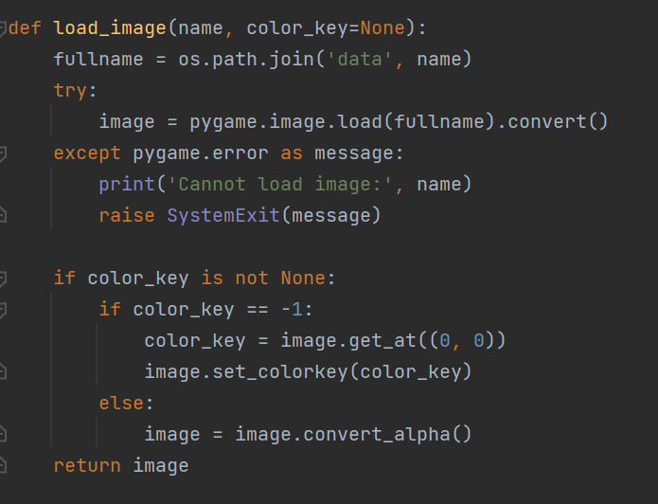
Как это не странно, но это метод загрузки изображений

Slide 4
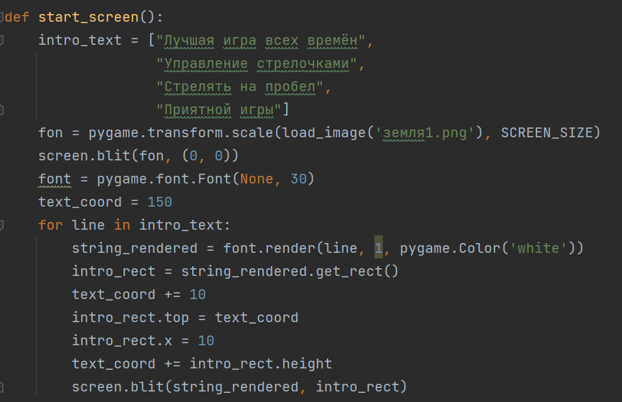
Стартовое окно с подгрузкой фона

Slide 5
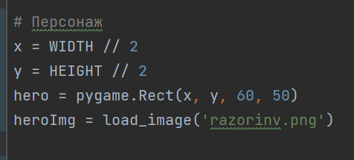
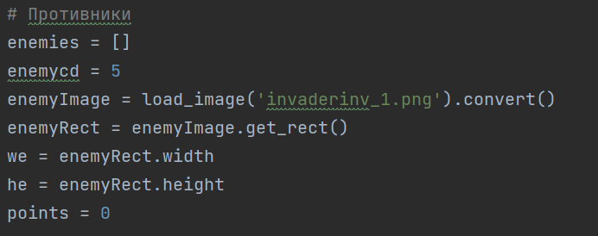
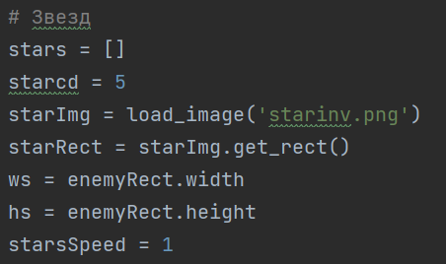
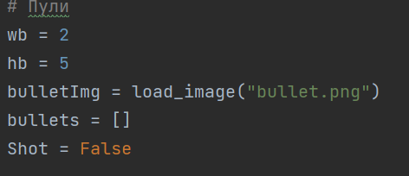
Подгружаем основные картиночки для игры

Slide 6
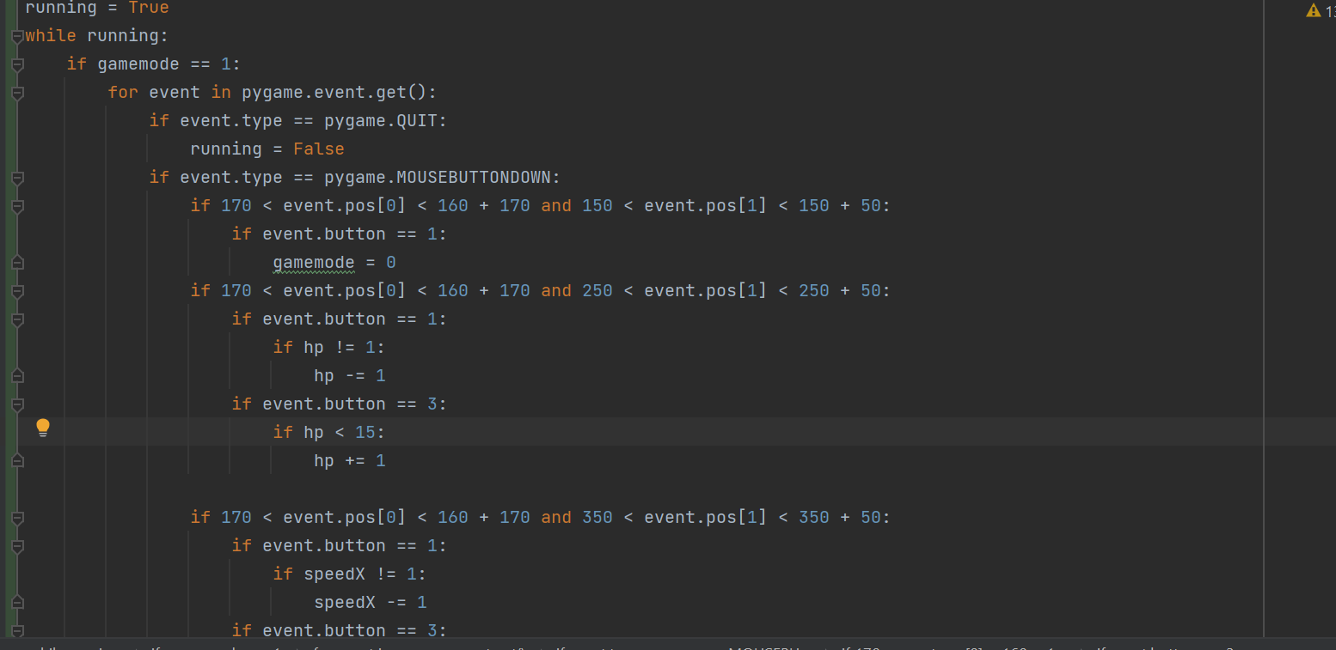
Игра с обычным режимом сложности

Slide 7
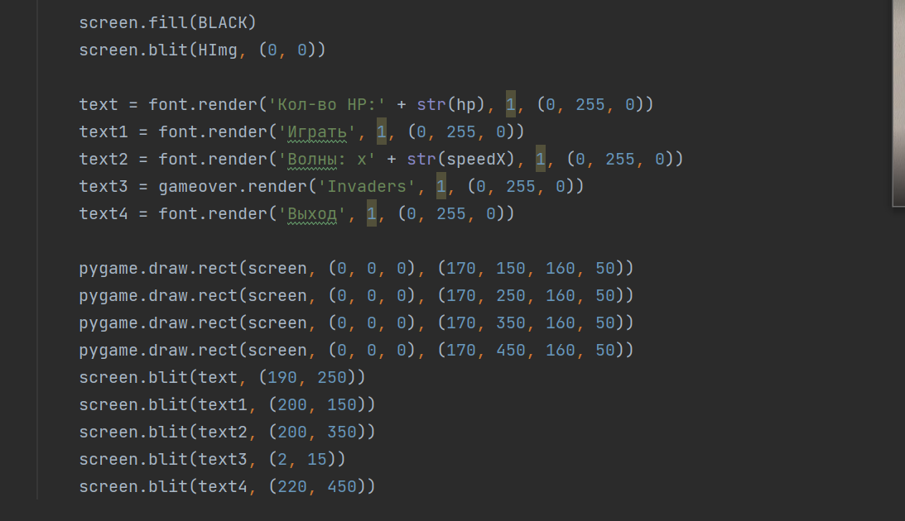

Slide 8
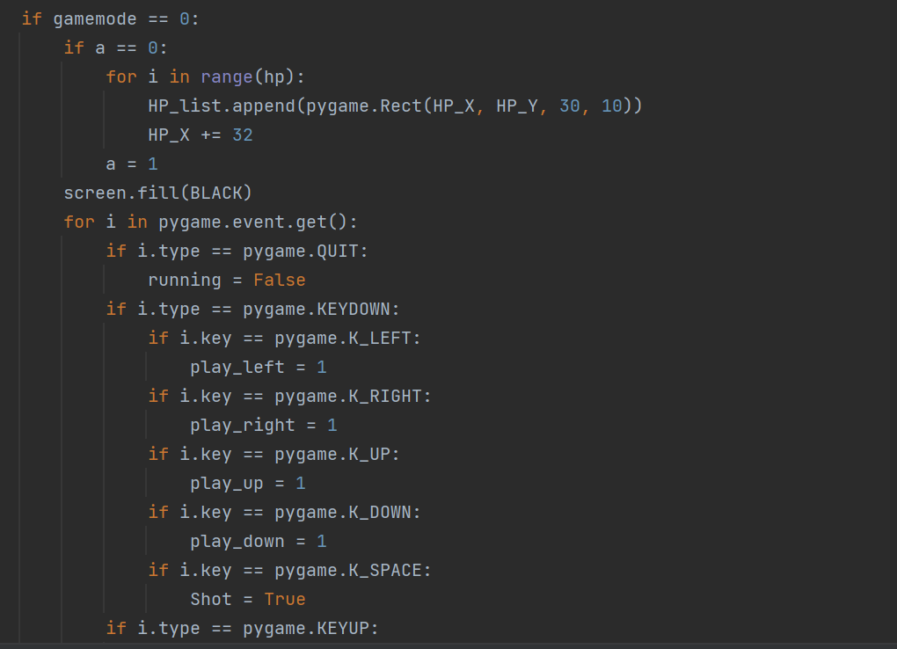
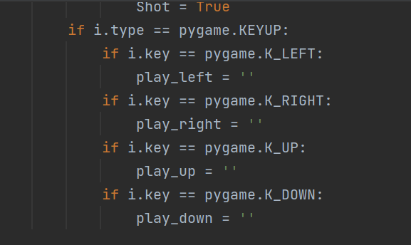
Игра с более лёгким режимом сложности

Slide 9
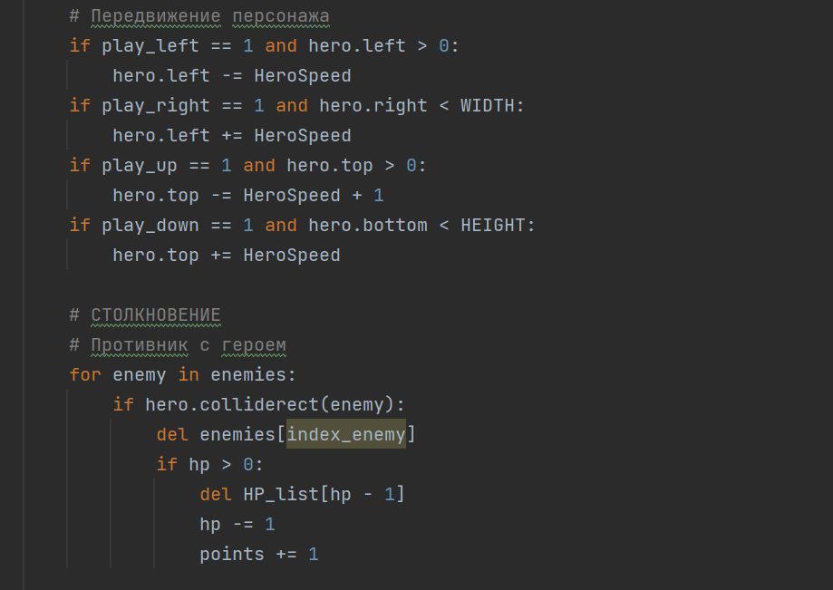

Slide 10
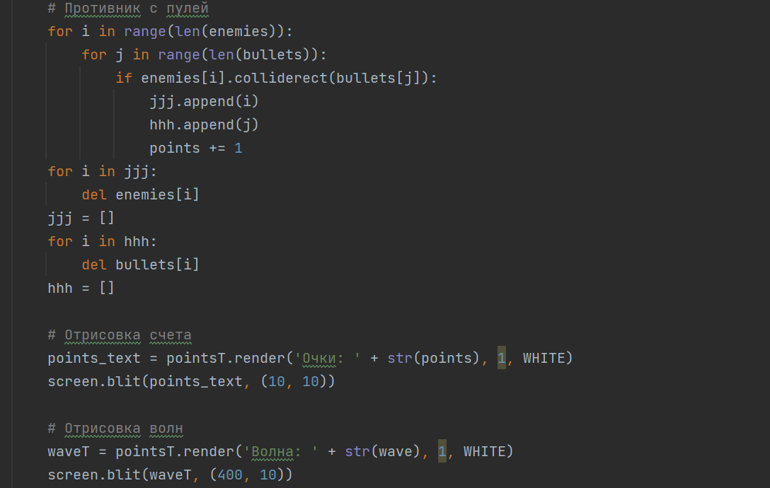

Slide 11
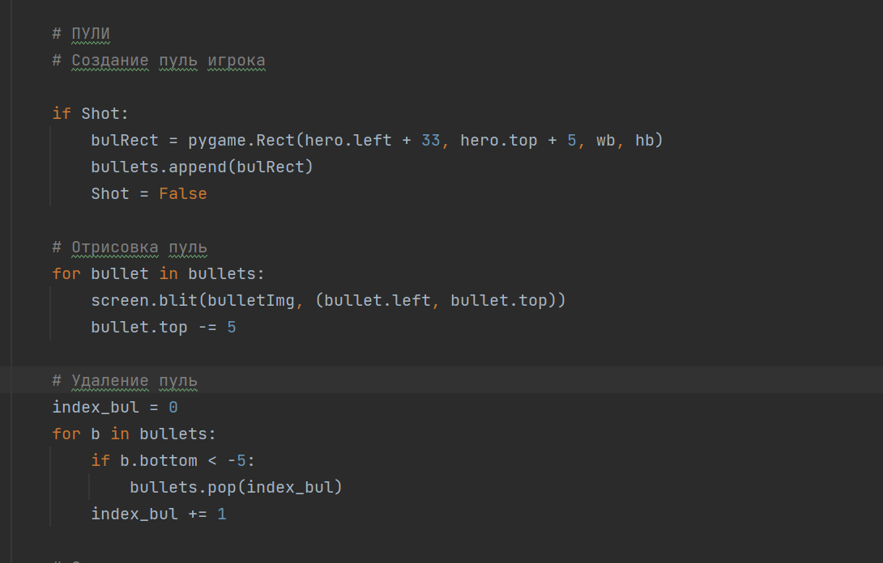

Slide 12
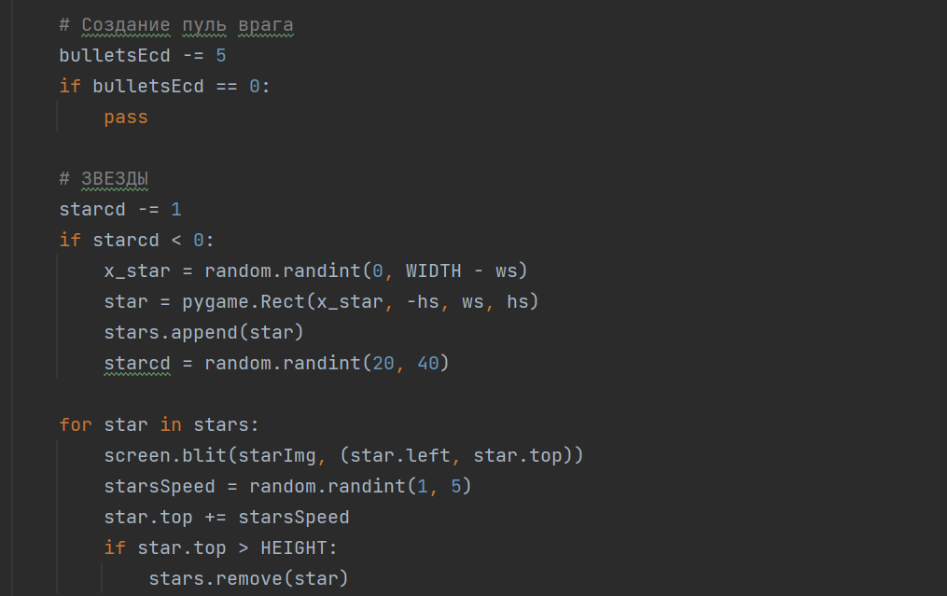

Slide 13
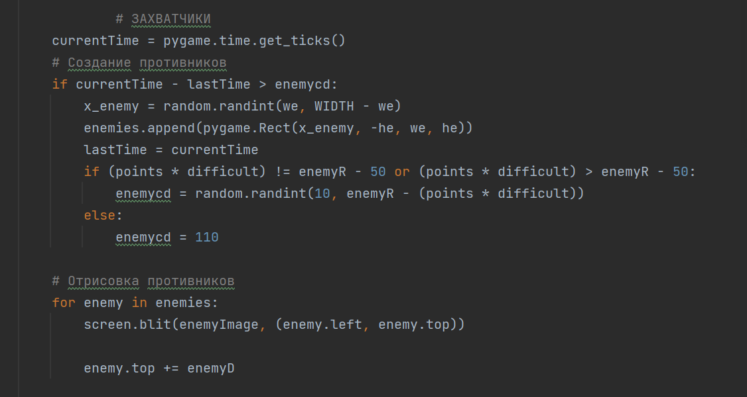
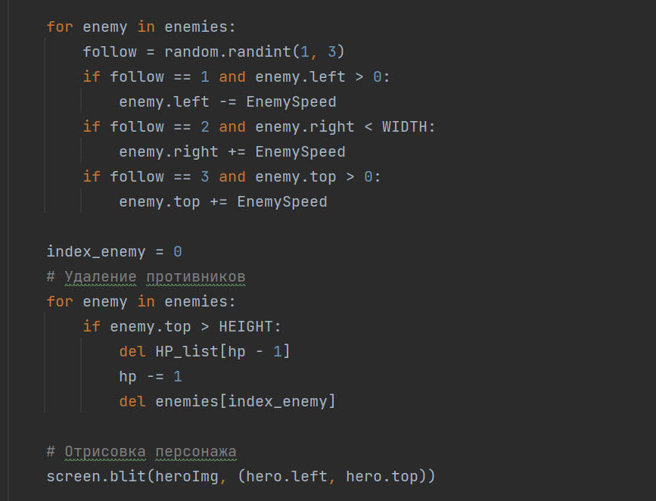

Slide 14
Спасибо за внимание и понимание

